Slide 1
Quelques outils classiques

Slide 2
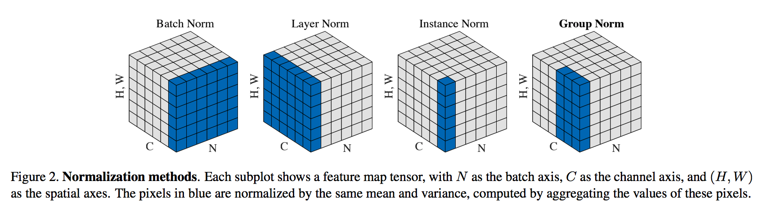
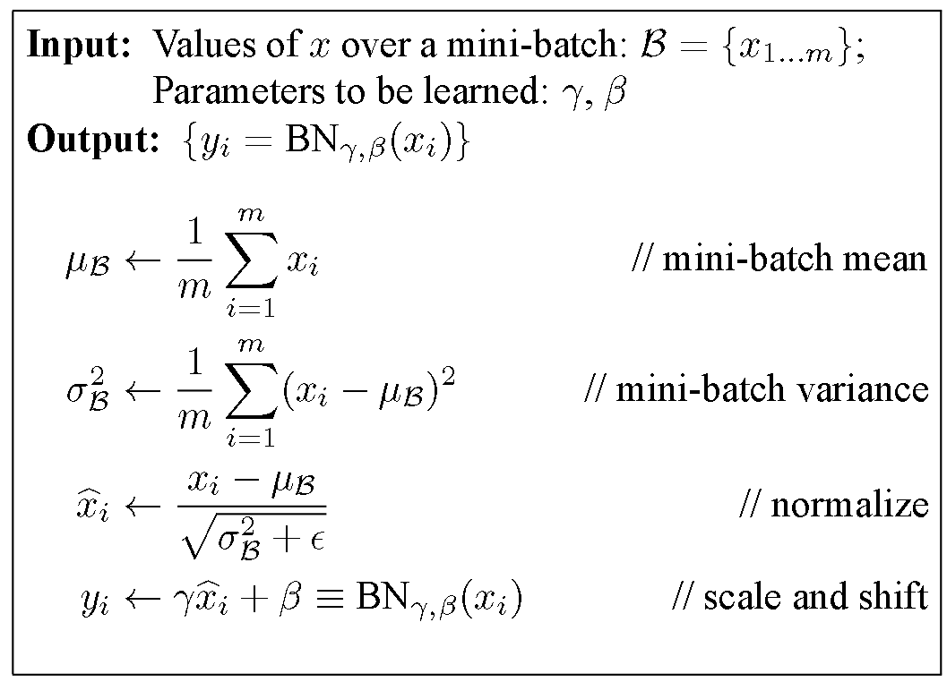
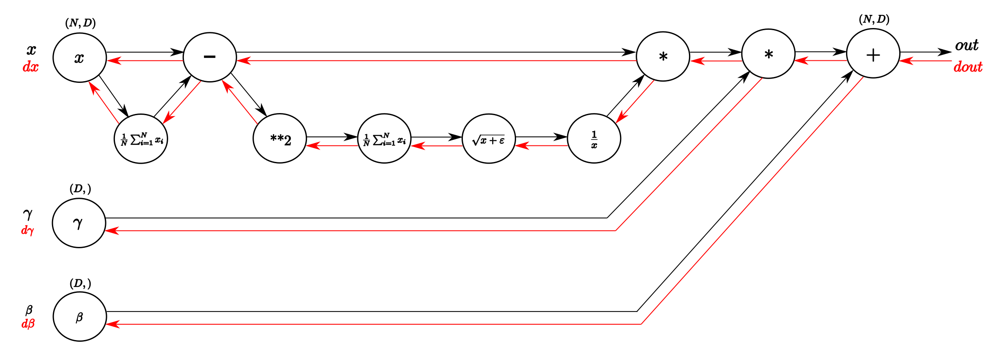
Batch normalization problème : internal covariate shift
Wu, Y. and He, K., 2018. Group normalization. arXiv preprint arXiv: 1803.08494.
(par Frederik Kratzert )
Batch Normalization: Accelerating Deep Network Training by Reducing Internal Covariate Shift
Sergey Ioffe, Christian Szegedy - https://arxiv.org/abs/1502.03167

Slide 3
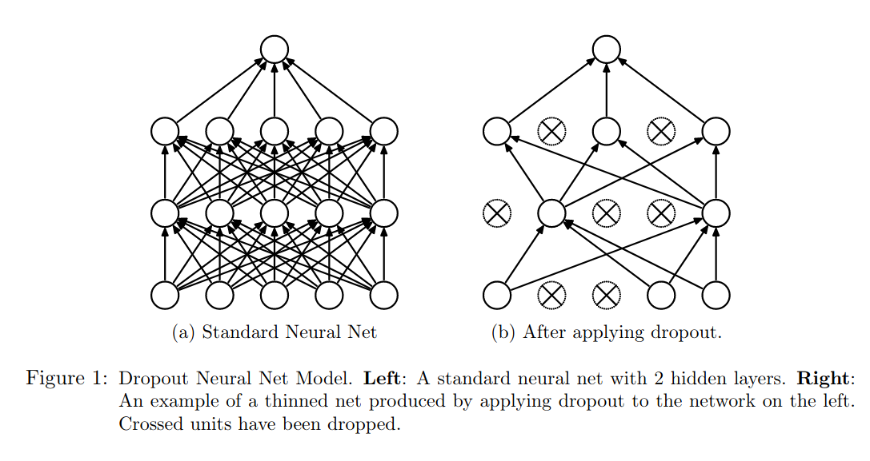
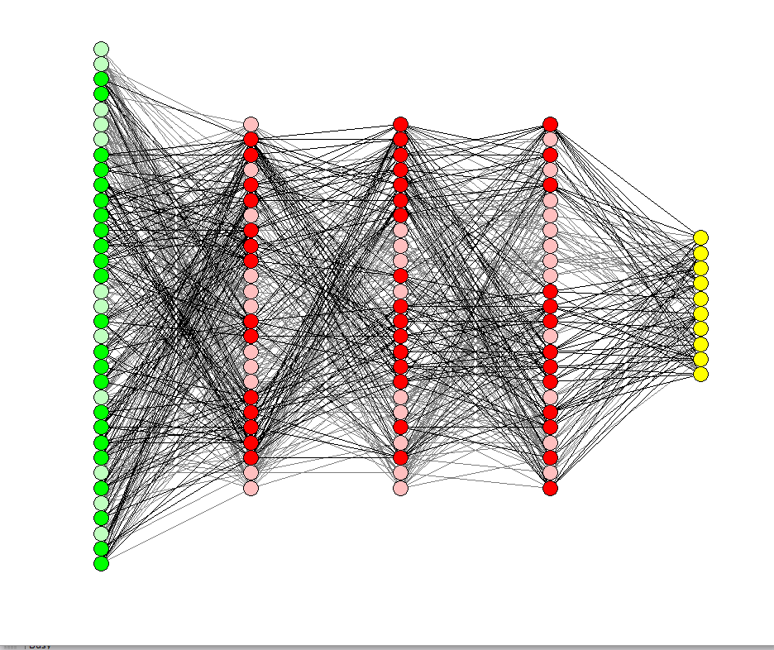
Dropout: A Simple Way to Prevent Neural Networks fromOverfitting
Nitish Srivastava
Geoffrey Hinton
Alex Krizhevs
Ilya Sutskeverilya@cs.toronto.eduRuslan Salakhutdinov
http://jmlr.org/papers/volume15/srivastava14a.old/srivastava14a.pdf
Dropouts réduit la co-adaptation entre les neurones
Dropout: A Simple Way to Prevent Neural Networks from Overfitting
Nitish Srivastava, Geoffrey Hinton, Alex Krizhevs, Ilya Sutskever, Ruslan Salakhutdinov
http://jmlr.org/papers/volume15/srivastava14a.old/srivastava14a.pdf

Slide 4
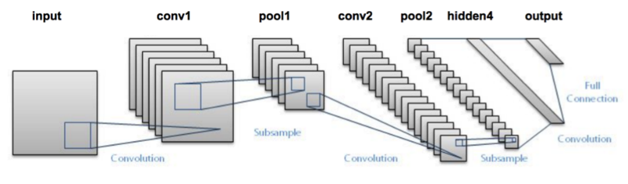
LeNet (LeCun 1998)
• premier réseau à convolutions
• appliqué à la reconnaissance de chiffres
Gradient-Based Learning Applied to Document Recognition
Yann LeCun, Léon Bottout, Patrick Haffner
http://yann.lecun.com/exdb/publis/pdf/lecun-01a.pdf

Slide 5
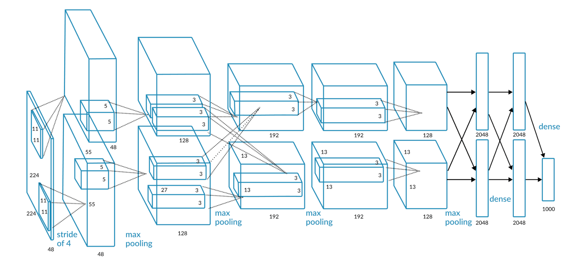
AlexNet (2012)
• présenté pour une compétition sur ImageNet : a réduit l’erreur de 26% à 15.3%
• premier CNN à obtenir des résultats meilleurs que les algos classiques sur ImageNet
• 2 lignes parallèles car entrainé sur 2 GPUs avec interconnections.
ImageNet Classification with Deep Convolutional Neural Networks
https://papers.nips.cc/paper/4824-imagenet-classification-with-deep-convolutional-neural-networks.pdf
Alex Krizhevsky, Geoffrey Hinton, and Ilya Sutskever

Slide 6
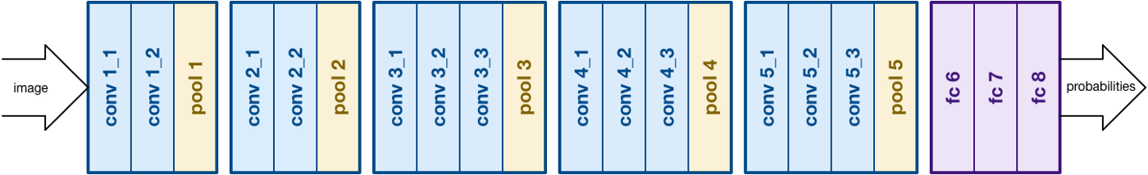
VGG (2014)
• développé par Simonyan and Zisserman
(Visual Geometry Group à Oxford)
• nombre de filtres fortement augmenté
Very Deep Convolutional Networks For Large-Scale Image Recognition Karen Simonyan, Andrew Zisserman
https://arxiv.org/pdf/1409.1556.pdf

Slide 7
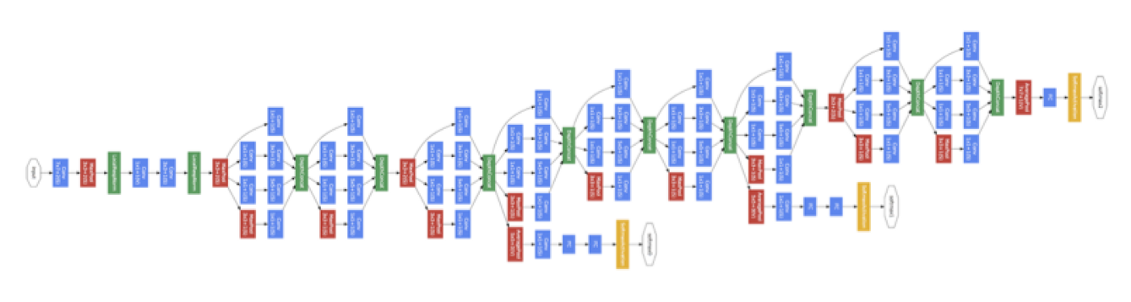
GoogleNET - Inception (2014)
• module « Inception » répété
• basé sur des petites convolutions pour réduire le nombre de paramètres et donc augmenter la profondeur
Going deeper with convolutions
Christian Szegedy, Wei Liu, Chapel Hill, Yangqing Jia, Pierre Sermanet, Dragomir Anguelov, Dumitru Erhan, Vincent Vanhoucke, Andrew Rabinovich
https://arxiv.org/pdf/1409.4842.pdf

Slide 8
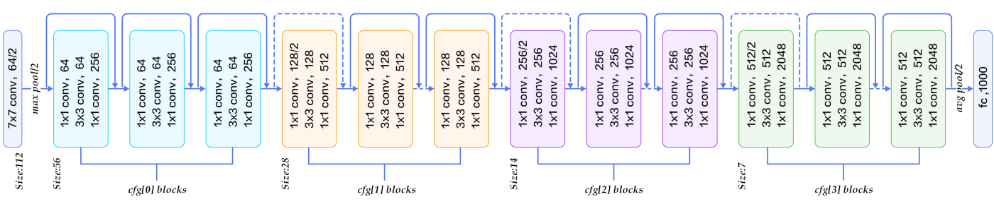
ResNet (2015) réseau résiduel
• idée générale : créer des connexions directes pour « sauter » des couches
• permet de limiter les effets du gradient vanishing
Deep Residual Learning for Image Recognition
Kaiming He, Xiangyu Zhang, Shaoqing Ren, Jian Sun
https://arxiv.org/pdf/1512.03385.pdf

Slide 9
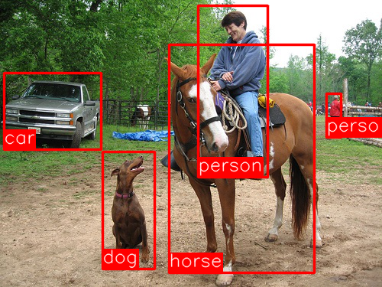
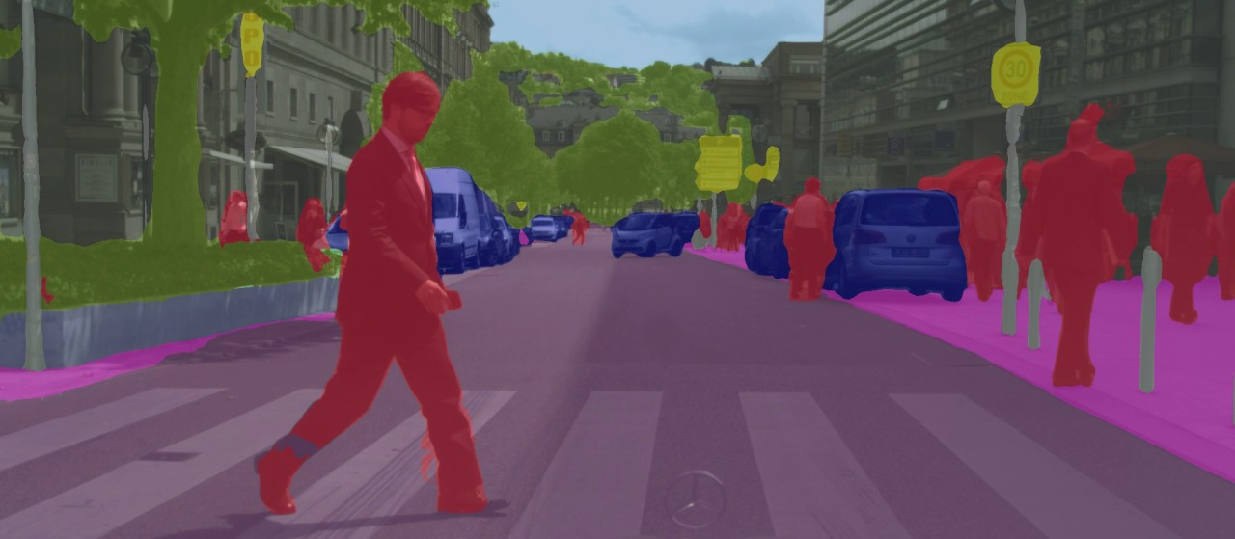
Détection et segmentation
• R-CNN : Region of Interest (RoI)
→ FastR-CNN, FasterR-CNN
• Mask-CNN : segmentation
• YOLO : You Only Look Once

